Slide 1
Samenvatten

Slide 2
Wat gaan we leren?
Je leert waar je op let tijdens het maken van een samenvatting

Slide 3
Waar let ik op tijdens samenvatten?
Je let op de titel

Slide 4
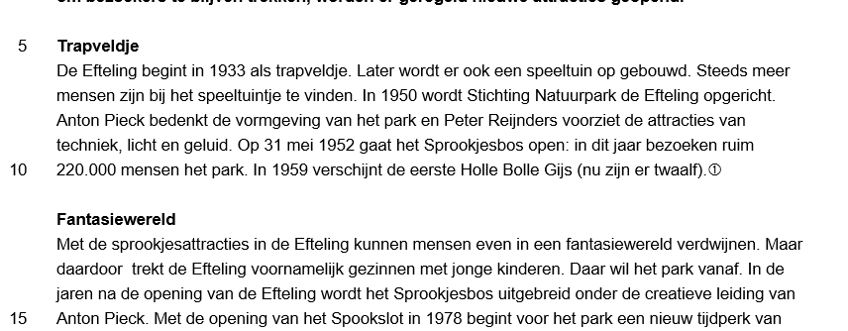
Waar let ik op tijdens samenvatten?
Je let op de tussenkopjes
Die geven aan waar de alinea
over gaat.

Slide 5
Waar let ik op tijdens samenvatten?
Je let op de kernzinnen/hoofdzaken: meestal de eerste of laatste zin van een alinea

Slide 6
En dan nu…schrijven!
Noteer het onderwerp van samenvatting bovenaan.
Houd de volgorde van de tekst aan.
Gebruik verbindingswoorden (en, dus, maar, omdat, terwijl) om de kernzinnen/hoofdzaken aan elkaar te ‘plakken’

Slide 7
Wat gaan we doen?
Werkwijze van deze les uitleggen.
Tekst lezen
Terugblikken op de les

Slide 8
Stap 1
We bekijken samen de tekst.
Wat is belangrijk om op te letten bij een samenvatting?
Waar let je op voordat je gaat lezen?

Slide 9
Stap 2
We lezen samen de inleiding en bepalen met de klas de belangrijkste zin: kernzin

Slide 10
Stap 3
Lees de volgende alinea eerst zelf.
Onderstreep de kernzinnen en eventueel andere belangrijke dingen (hoofdzaken)
Vergelijk jouw kernzin/hoofdzaken met een groepsgenoot.
Bespreek het daarna in jouw groep en bepaal samen op jullie groepstekst onderstreept wordt.
Herhaal de bovenstaande stappen voor de andere alinea`s.

Slide 11
Wat heb jij geleerd tijdens deze les?
Vertel wat jij onhoudt/meeneemt van deze les.

